Slide 1
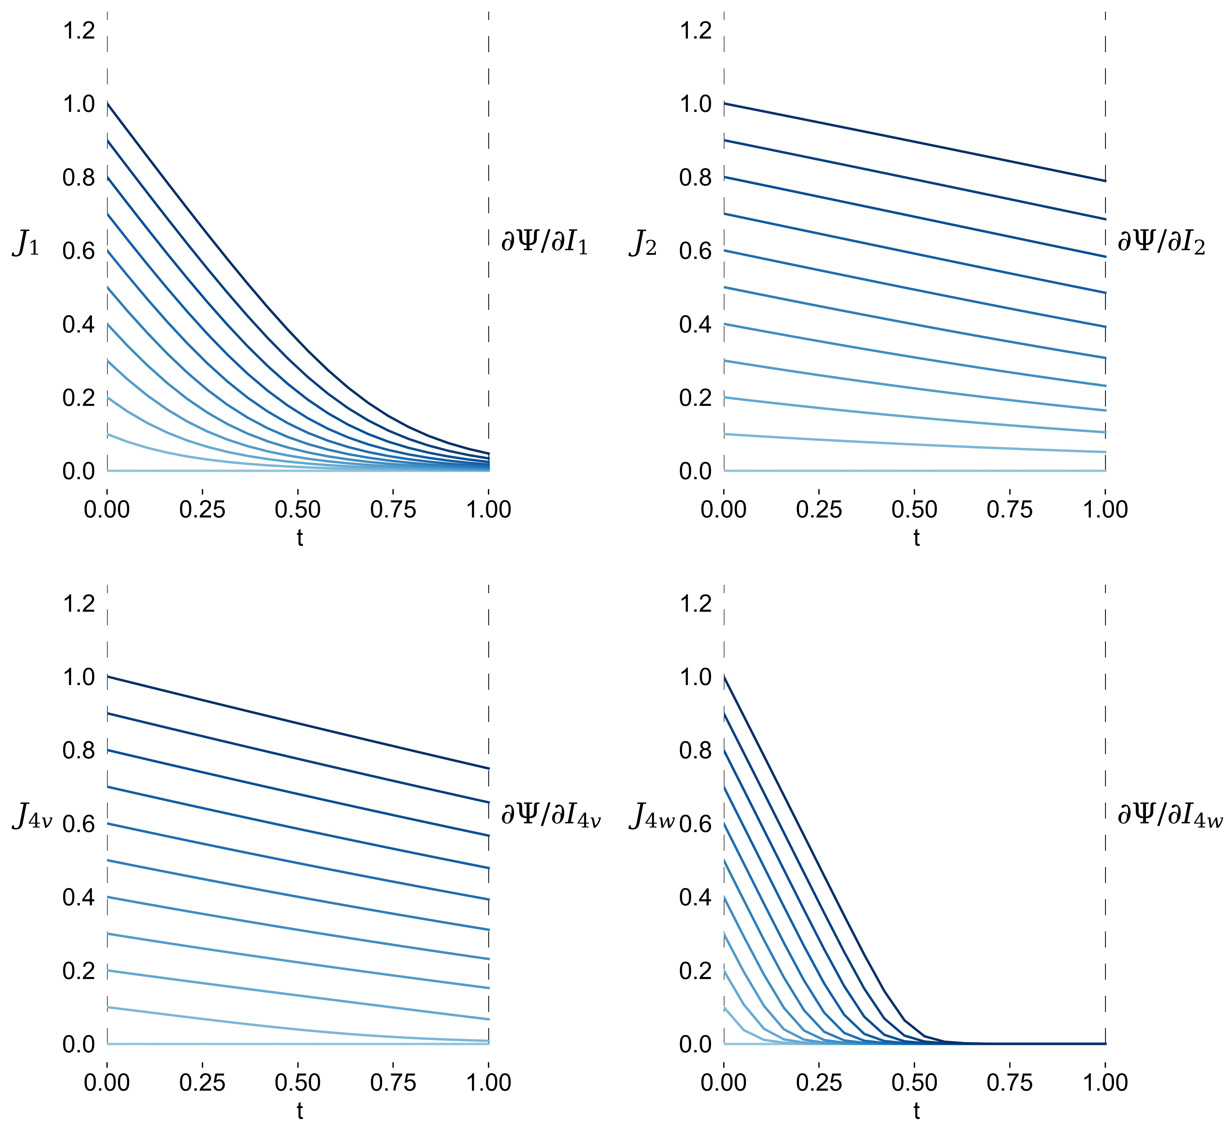

(a)
(b)
(e)
(c)
(d)

